Slide 1
XML технологии
Упражнения на група 3
Зимен семестър 2022/2023

Slide 2

1
DOM
2
Свойства и методи на DOM
3
DOM възли
4
Операции с възли

Slide 3
Какво е XML DOM?
„Обектният модел на документ W3C (DOM) е мулти-платформен и езиково независим приложно-програмен интерфейс, който позволява на програми и скриптове, да получат достъп до съдържанието на обекти в HTML, XHTML и XML-документи.“
XML DOM е стандарт за това как да получавате, променяте, добавяте и изтривате XML елементи.
.

Slide 4
DOM
DOM (Document Object Model) дефинира стандарт за достъп и редактиране на документи.
DOM се е появил като спецификация, за да може JavaScript и Java програми да бъдат преносими за различни уеб браузъри.
DOM не налага ограничения за структурата на документа. Всяка известна структура на документ с помощта на DOM може да бъде представена в дървовидна структура от взаимовръзки, всяка от която връзки представлява елемент, атрибут, текст, графика, или друг обект. Връзките са свързани помежду си в йерархия „родител-дете“.

Slide 5
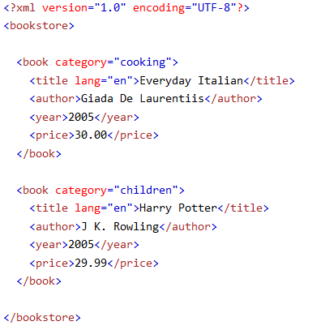

Slide 6
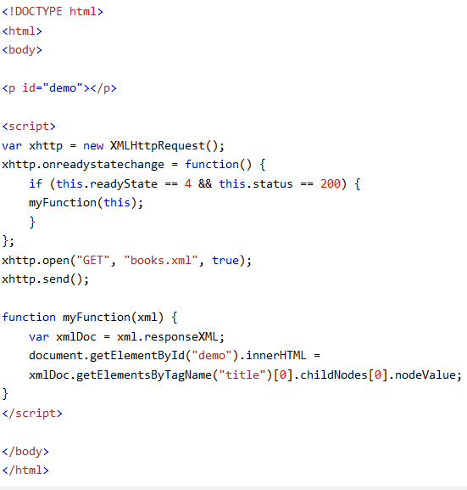
Този код взима стойността на първия елемент на <title> от XML документа.
xmlDoc - XML ​​DOM обектът, създаден от парсъра.
getElementsByTagName ("title") [0] – взима първия елемент <title>
childNodes [0] - първото дете на елемента <title>
nodeValue - стойността на възела (самият текст)

Slide 7
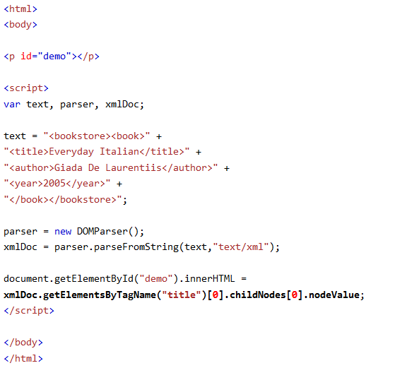
Този пример зарежда текстов стринг в XML DOM object и посредством Javascript извлича информацията от него.

Slide 8
Programming interface
DOM моделира XML като набор от обектни възли. Възлите могат да бъдат достъпeни с JavaScript или друг език за програмиране. В този урок ще използваме JavaScript.
Интерфейсът за програмиране към DOM се дефинира от набор стандартни свойства и методи.

Slide 9
Свойства на XML DOM
Методи на XML DOM
Това са някои типични DOM свойства:
x.nodeName - името на x
x.nodeValue - стойността на x
x.parentNode - родителският възел на x
x.childNodes - дъщерните възли на x
x.attributes - възлите на атрибутите на x
x.getElementsByTagName (name) - получаване на всички елементи с посоченото име
x.appendChild (възел) – добавя се дъщерен възел в x
x.removeChild (възел) – премахва се дъщерен възел от x

Slide 10
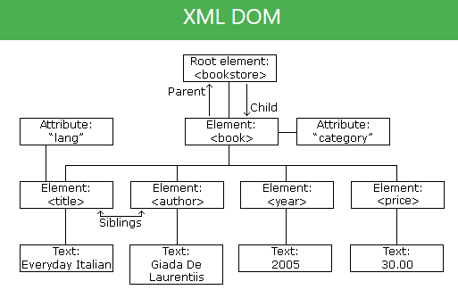

Slide 11
DOM - Достъп до възли
Можете да получите достъп до възел по три начина:
1. С помощта на метода getElementsByTagName()
2. Чрез обхождане на дървото на възлите.
3. Чрез навигация в дървото на възела, като се използват връзките на възлите.

Slide 12

getElementsByTagName()
извежда всички елементи <title> поделементи на x
извежда всички елементи <title> поделементи на xmlDoc (самия елемент)

Slide 13
getElementsByTagName()
Този метод връща списък от възли. По своята същност е масив от възли.
По този начин можем да вземем третият елемент.
Индексите започват от 0

Slide 14
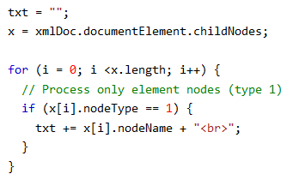
Обхождане на възли
Зарежда се "books.xml" в xmlDoc
Взимат се децата на основния елемент (xmlDoc)
За всяко дете се проверява типа на възела.
Ако типът на възела е “1”, се изведежда името на възела.

Slide 15
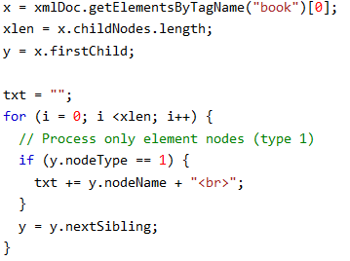
Навигиране в дървото,чрез връзките на възлите
Зарежда се "books.xml" в xmlDoc
Взимат се децата на първия елемент на book
Задава се променливата "y" да бъде първото дете на първия елемент на book
За всеки дъщерен възел (започвайки с първия дъщерен възел "y"): Проверява се типа на възела. Ако типът на възела е "1", се извежда името на възела
Задава се променливата "y" за следващия възел и се преминава отново през цикъла.

Slide 16
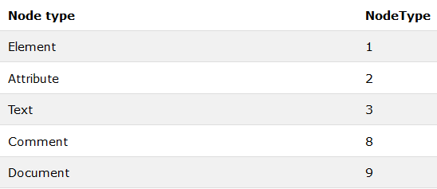
променя стойността на текстовия възел на първия елемент <title>
nodeType указва типа на възела

Slide 17
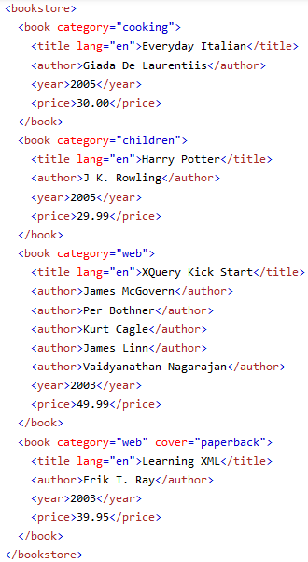
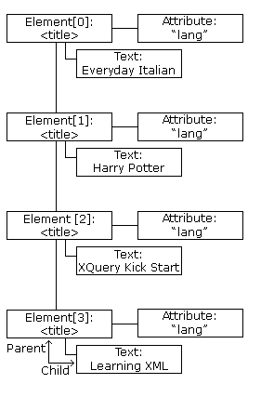

Slide 18
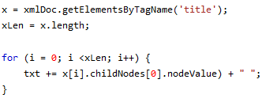


Slide 19


Slide 20
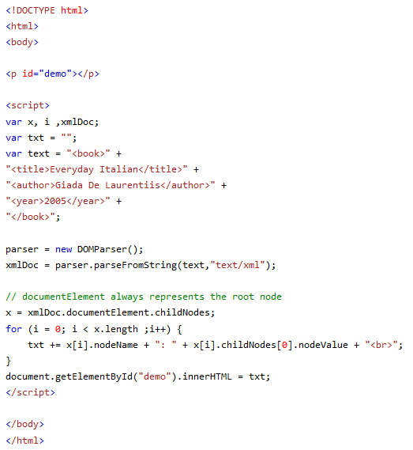

Заредежда се XML низа в xmlDoc
Вземат се дъщерните възли на основния елемент
За всеки дъщерен възел се извежда името на възела и стойността на текстовия възел

Slide 21
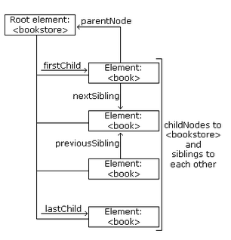
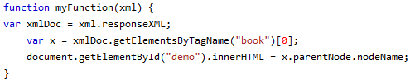
Взима се първия елемент <book>
Извежда се името на възела на родителския възел на "x"

Slide 22
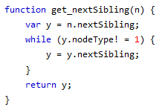
Firefox и някои други браузъри третират празни интервали или нови редове като текстови възли
Това причинява проблем при използване на свойствата: firstChild, lastChild, nextSibling, previousSibling.
За да избегнем навигацията към празни текстови възли, можем да използваме функцията get_nextSibling(n), която проверява типа на възела.

Slide 23
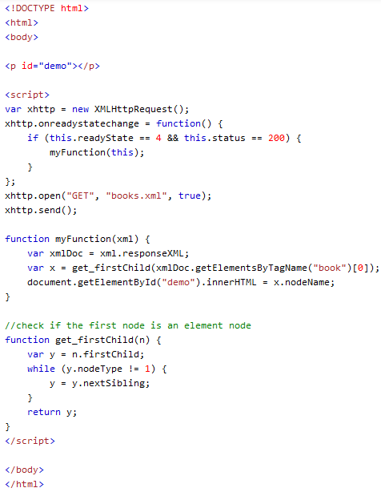
Функцията get_firstChild на първия възел на елемент <book>, за да получите първия дъщерен възел, който е възел на зададения елемент.
Извежда се и името на възела на детето.

Slide 24
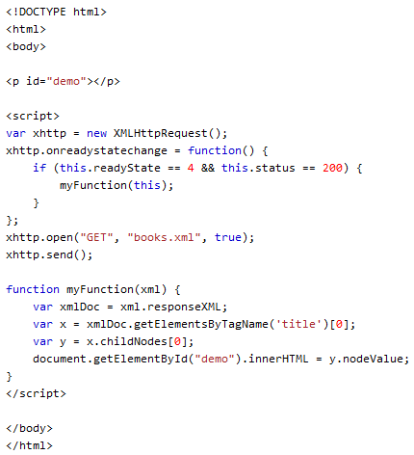

Извлича първия елемент <title>
Извлича текстовия възел на първия елемент <title>
Извлича текстова стойност на текстовия възел на първия елемент <title>

Slide 25
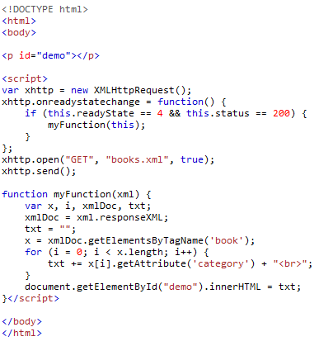

getAttributeNode()

Slide 26
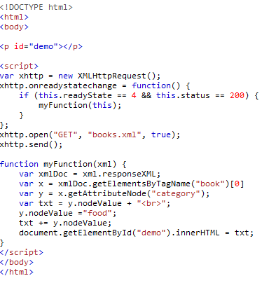
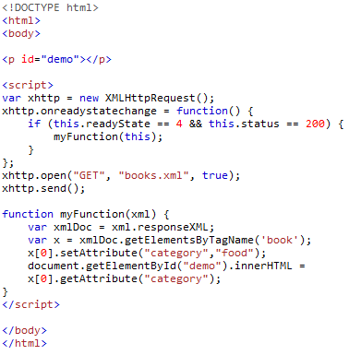
Променяне на стойността на атрибут

Slide 27

Премахване на елементен възел
Методът removeChild() премахва определен възел. Когато възел се премахне, всички негови дъщерни възли също се премахват.
Този код ще премахне първия елемент <book> от заредения xml:

Slide 28

Премахване на конкретен възел
Методът removeChild() е единственият начин за премахване на определен възел.
Когато стигнете възела, който искате да премахнете, може да използвате свойството parentNode и метода removeChild():

Slide 29

Премахване на текстов възел
Методът removeChild() може да се използва и за премахване на текстов възел:
Задава се променливата x да бъде първият възел на заглавния елемент
Задава се променливата y да бъде текстовият възел за премахване
Премахва се възела на елемента, като се използва метода removeChild () от родителския възел
За премахване на текстов възел често се използва свойството nodeValue:

Slide 30

Премахване на възел с атрибут
Методът removeAttribute() премахва определен атрибут.
Този код премахва атрибута “category" в първия елемент <book>:

Slide 31
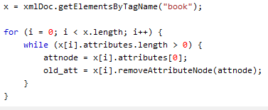
Премахване на възел с атрибут
Методът removeAttributeNodе() премахва възел с атрибут, като използва обект на възела като параметър.
Този код премахва всички атрибути на всички елементи <book>:

Slide 32
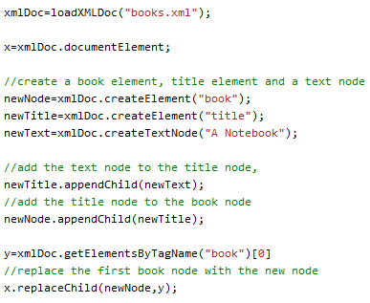
Заменяне на възел
Методът replaceChild() се използва за замяна на възел.
Следният код замества първия елемент <book>:
Създава се нов възел на елемент <book>
Създава се нов възел на елемент <title>
Създава се нов текстов възел с текст „A Notebook"
Добавя се новия текстов възел към новия възел на елемента <title>
Добавя се новия елемент възел <title> към новия елемент възел <book>
Заменя се първия възел на елемент <book> с новия възел на елемент <book>

Slide 33


Заменяне на текстов възел
Методът replaceData() има три параметъра:
offset - Къде да започнете да замествате символите
length - Колко символа да замените
string - Низът за вмъкване
По-лесен начин е като използвате nodeValue.
Следният код ще замени стойността на текстовия възел в първия елемент <title> с "Easy Italian":

Slide 34

Създаване на възел на елемент
Методът createElement() създава нов възел на елемент:
Възелът на елемента се добавя към първия елемент <book>
Създава се нов възел на елемент <edition>

Slide 35

Създаване на възел на атрибут
CreateAttribute() се използва за създаване на нов възел на атрибут:
Създава се нов възел на атрибут „edition”
Задава се стойността на възела на атрибута да бъде “first"
Добавя се новия възел на атрибута към първия елемент <title>
Ако атрибутът вече съществува, той се заменя с новия!

Slide 36
Създаване на възел на атрибут
Методът setAttribute() създава нов атрибут, ако атрибутът не съществува.

Slide 37

Създаване на текстов възел
Методът createTextNode() създава нов текстов възел:
Създава се нов възел на елемент <edition>
Създава се нов текстов възел с текст „first“
Добавя се новия текстов възел към възела на елемента
Добавя се възела на новия елемент към първия елемент <book>

Slide 38

Създаване на CDATA възел
Методът createCDATASection() създава нов възел на CDATA раздел.
Създава се нов възел на CDATA раздел
Добавя се новия CDATA възел към първия елемент <book>

Slide 39

Създаване на възел за коментар
Методът createComment() създава нов възел за коментари.
Създава се нов възел за коментари
Добавя се новия възел за коментари към първия елемент <book>

Slide 40
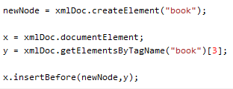
Добавяне на възел
Методът insertBefore() вмъква възел преди посочен дъщерен възел.
Този метод е полезен, когато позицията на добавения възел е важна:
Ако вторият параметър на insertBefore() е null, новият възел ще бъде добавен след последния съществуващ дъщерен възел.

Slide 41


Клониране на възел
Методът cloneNode() създава копие на определен възел.
Методът има параметър (true или false), който показва дали клонираният възел трябва да включва всички атрибути и деца на оригиналния възел.
Следният код копира първия възел <book> и го добавя към основния възел на документа:
Взема се възела за копиране (oldNode)
Клонира се възела в "newNode"
Добавя се новия възел към основния възел на XML документа

Slide 42
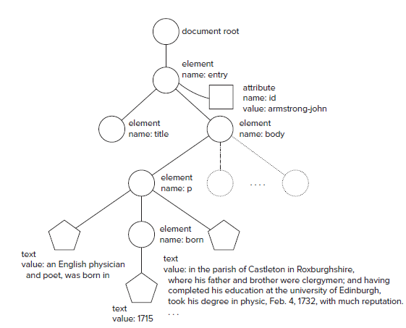
<entry id=”armstrong-john”>
<title>Armstrong, John</title>
<body>
<p>, an English physician and poet, was born in <born>1715</born> in the parish of Castleton in Roxburghshire,
where his father and brother were clergymen; and having
completed his education at the University of Edinburgh,
took his degree in physics, Feb. 4, 1732, with much reputation.
</p>
</body>
</entry>

Slide 43
<entry id=”armstrong-john”>
<title>Armstrong, John</title>
<body>
<p>, an English physician and poet, was born in <born>1715</born> in the parish of Castleton in Roxburghshire,
where his father and brother were clergymen; and having
completed his education at the University of Edinburgh,
took his degree in physics, Feb. 4, 1732, with much reputation.
</p>
</body>
</entry>

Slide 44
Въпроси ?

